Slide 1
データサイエンスⅡ
オリエンテーション

Slide 2
(１) 研究開発課題名
新しい価値を創生する国際競争力を持った
科学技術人材育成
－Society5.0の実現に向けたSTEAM教育－
【先導的改革型】
(２) 期間
令和2年度～令和４年度（3年）

Slide 3
(３) 目的《育成したい資質・能力》
新時代対応型
課題発見・解決能力
先進的
課題発見・解決能力
地域貢献・社会還元能力
産学連携型課題研究
（データサイエンス）
大学接続型課題研究
（高いレベルでの課題研究）
課題研究指導のための
ネットワーク構築
学校設定科目
データサイエンス（ＤＳ）
○ＭＧＰ
○スーパーサイ
エンス
など
・えひめ課題研究支援
ネットワーク
・課題研究スキルアップ
研修
・高校生アドバンストサ
イエンスチャレンジ
など
Generalist
Specialist
Leadership
データ利活用人材の育成
ハイレベル科学技術人材の育成
地域の理数教育レベルアップ

Slide 4
(４) 目標－その１－
新時代対応型
課題発見・解決能力
産学連携型課題研究
（データサイエンス）
●普通科全生徒で行う学校設定科目
「データサイエンス(DS)」
実施体制の構築
●産学との連携した課題研究の実施体制の構築
学校設定科目
データサイエンス（ＤＳ）
Generalist
データ利活用人材の育成

Slide 7
分野別課題研究
・興味を持っている分野
・進学を考えている分野
１．人文科学系
２．社会科学系
３．保健・福祉系
４．自然科学系
５．情報・統計系
６．データマーケティング

Slide 8
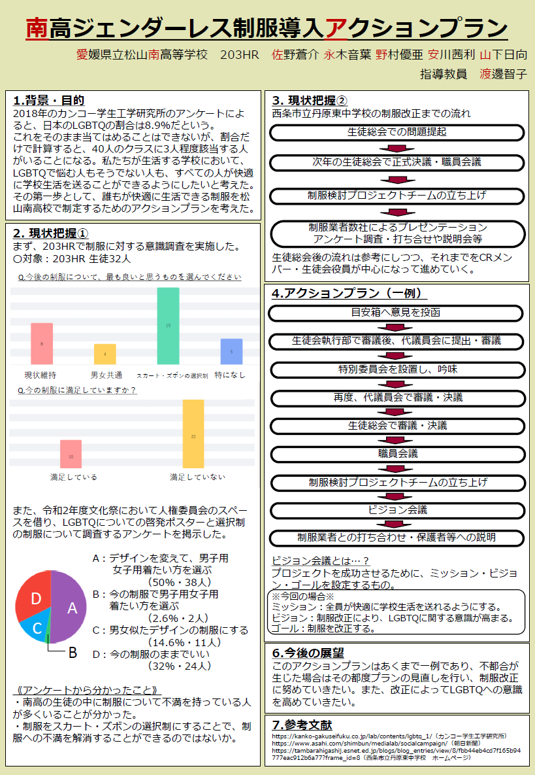
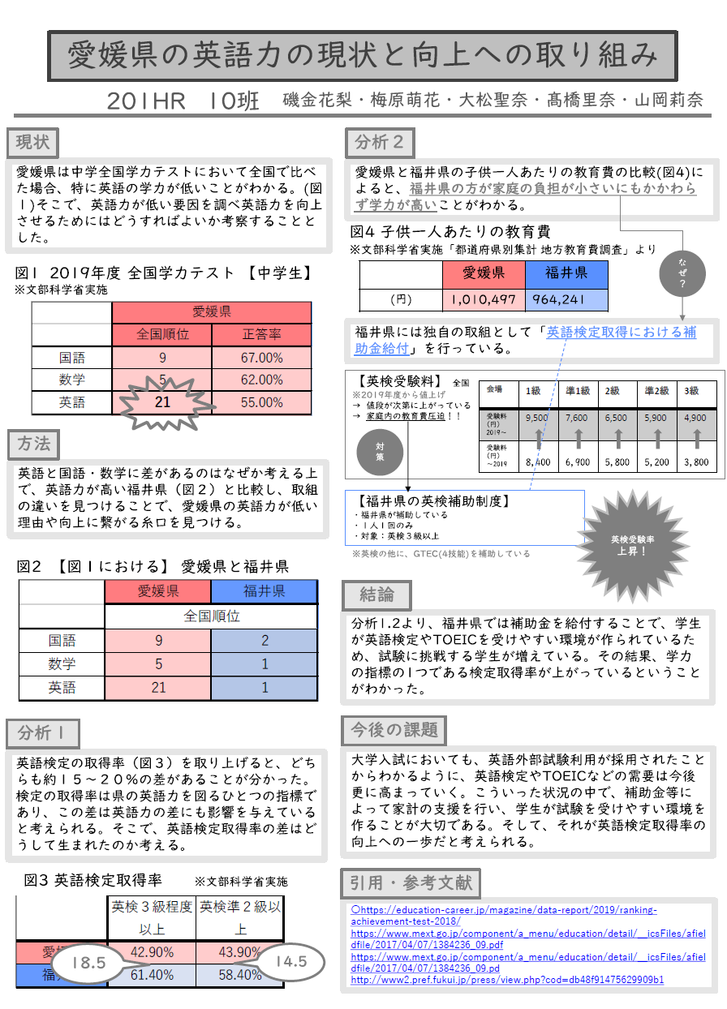
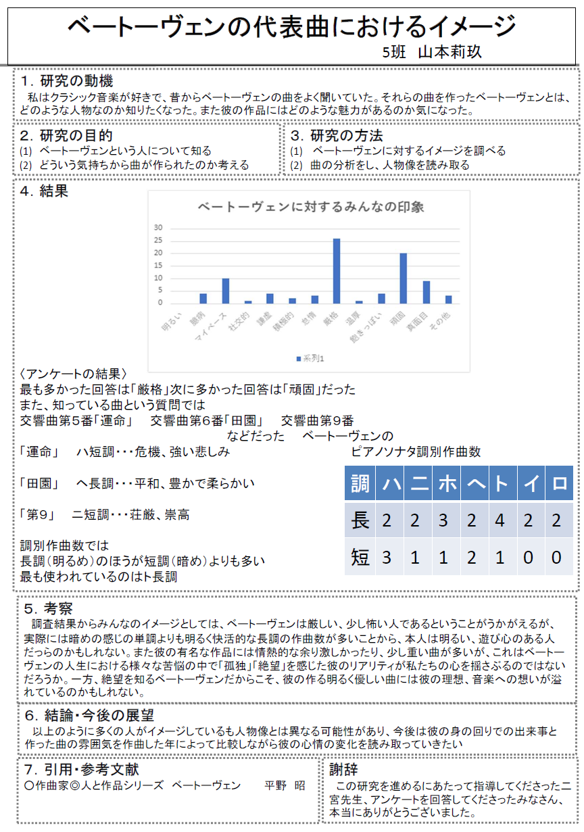
１．人文科学系
（文学・教育・芸術など）
昨年度（現３年生）ポスター

Slide 9
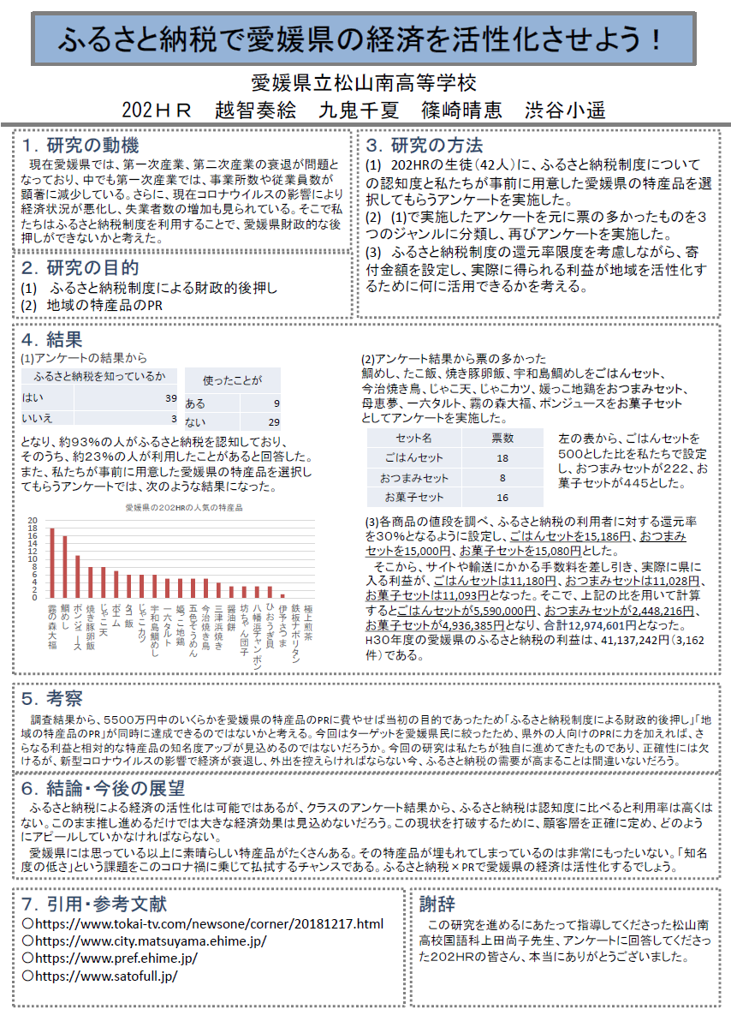
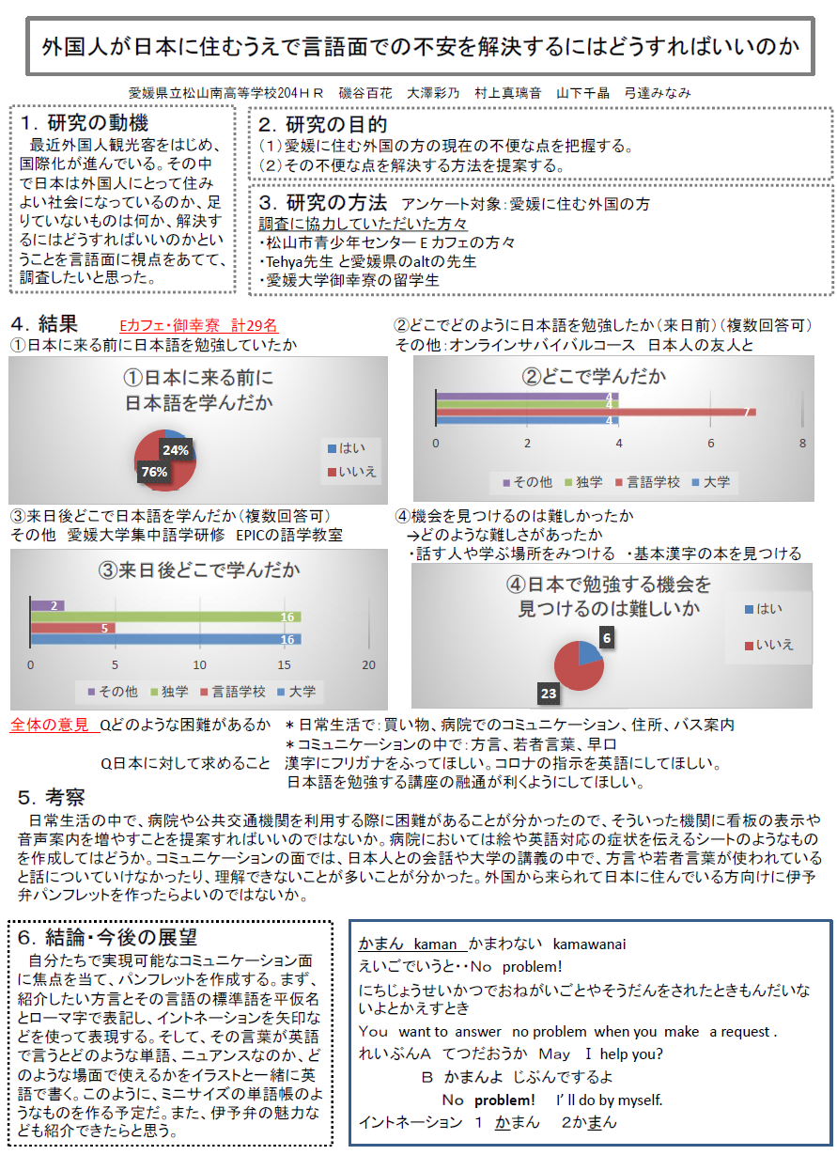
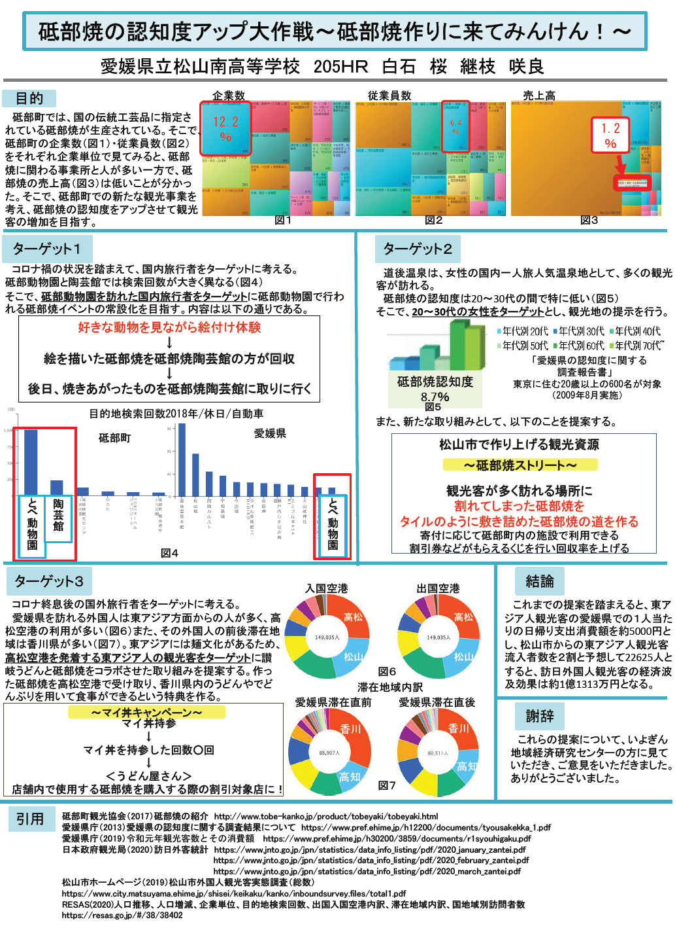
２．社会科学系
（経済・国際・地方創生・防災・観光など）
全国探究コンテスト2020 入賞
昨年度（現３年生）ポスター

Slide 10
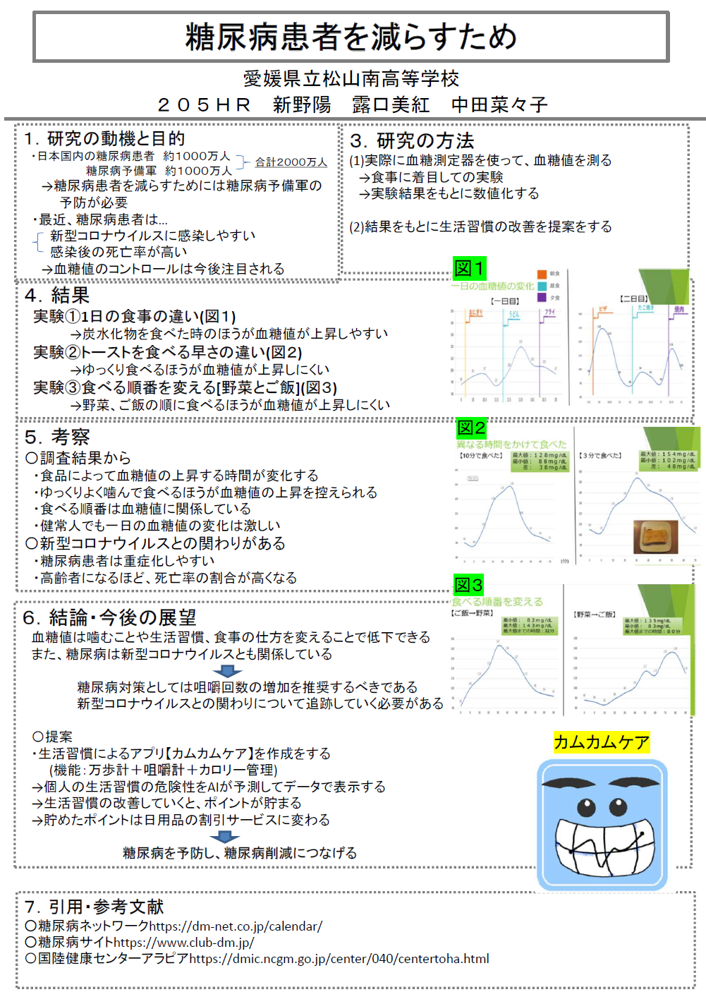
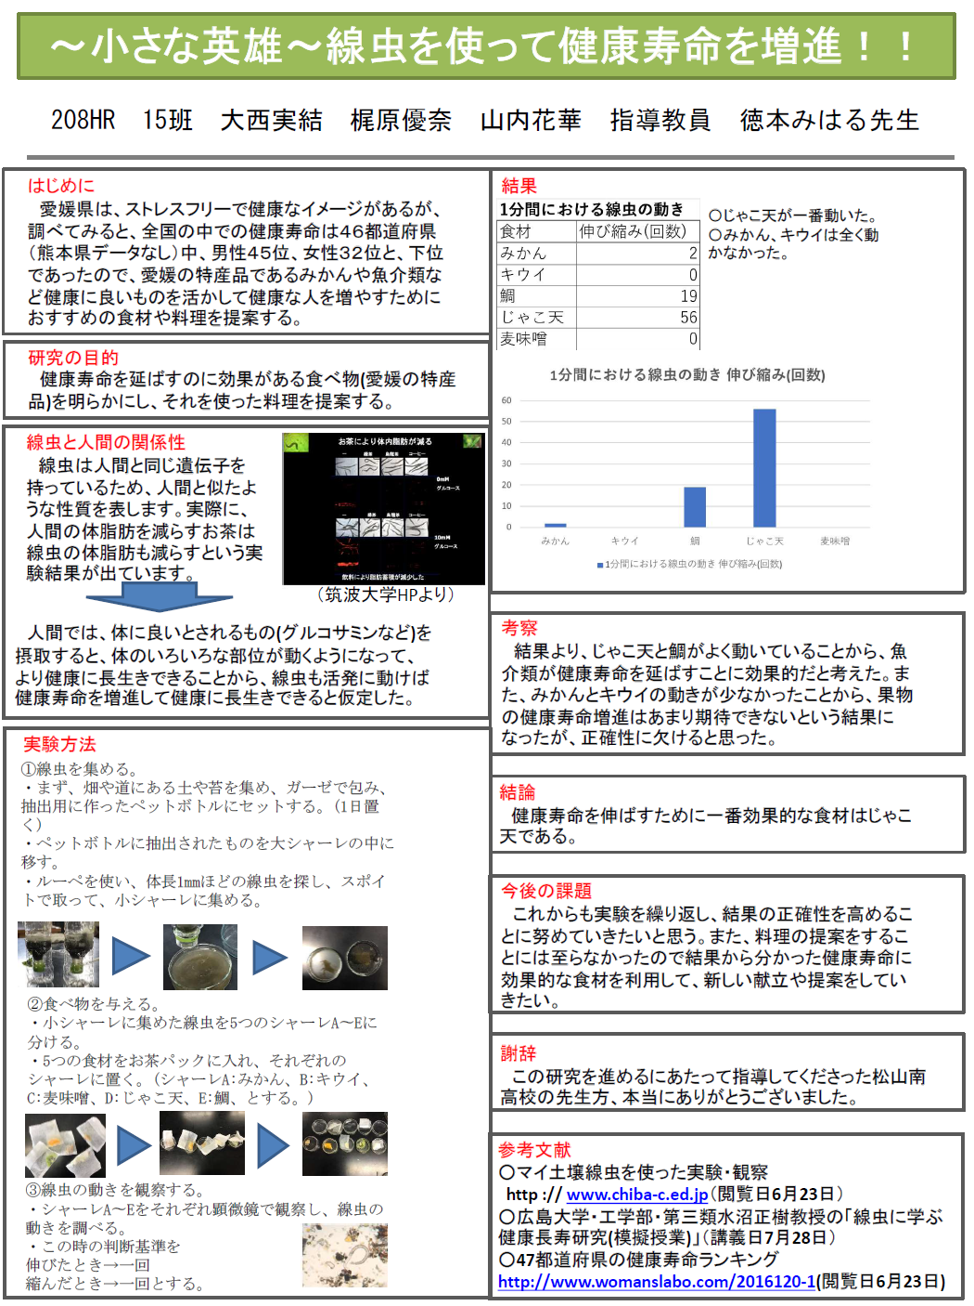
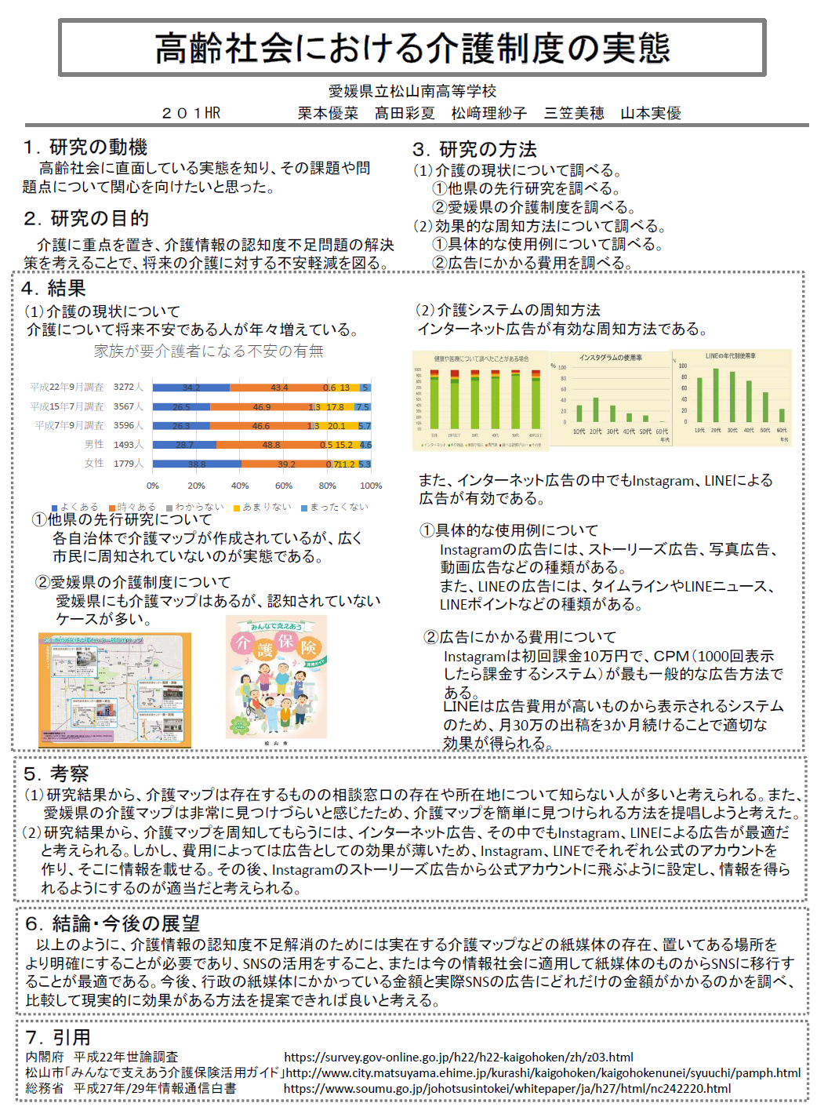
３．保健・福祉系
（健康・福祉・スポーツなど）
WiDS HIROSHIMA
アイデアソン2021 第３位
昨年度（現３年生）ポスター

Slide 11
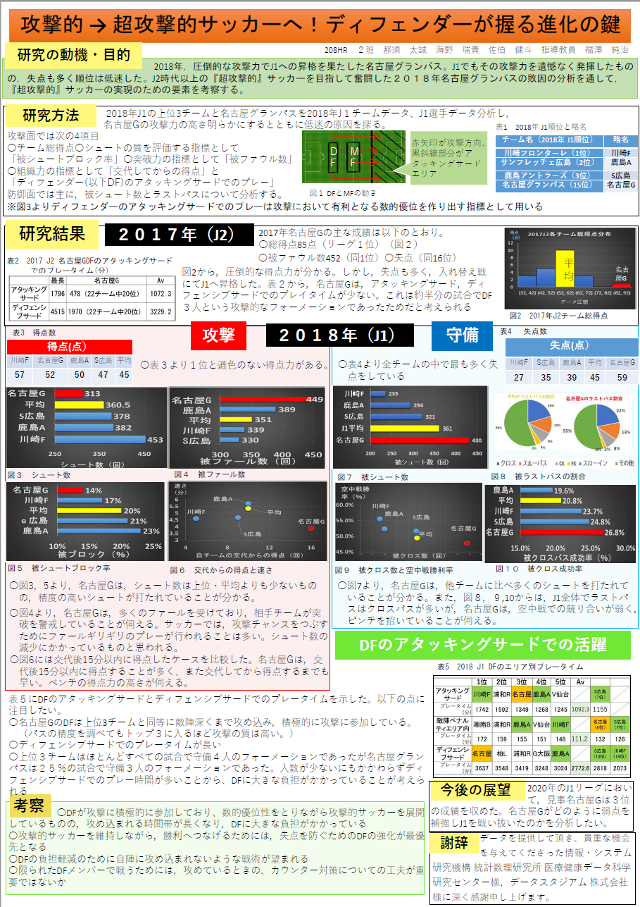
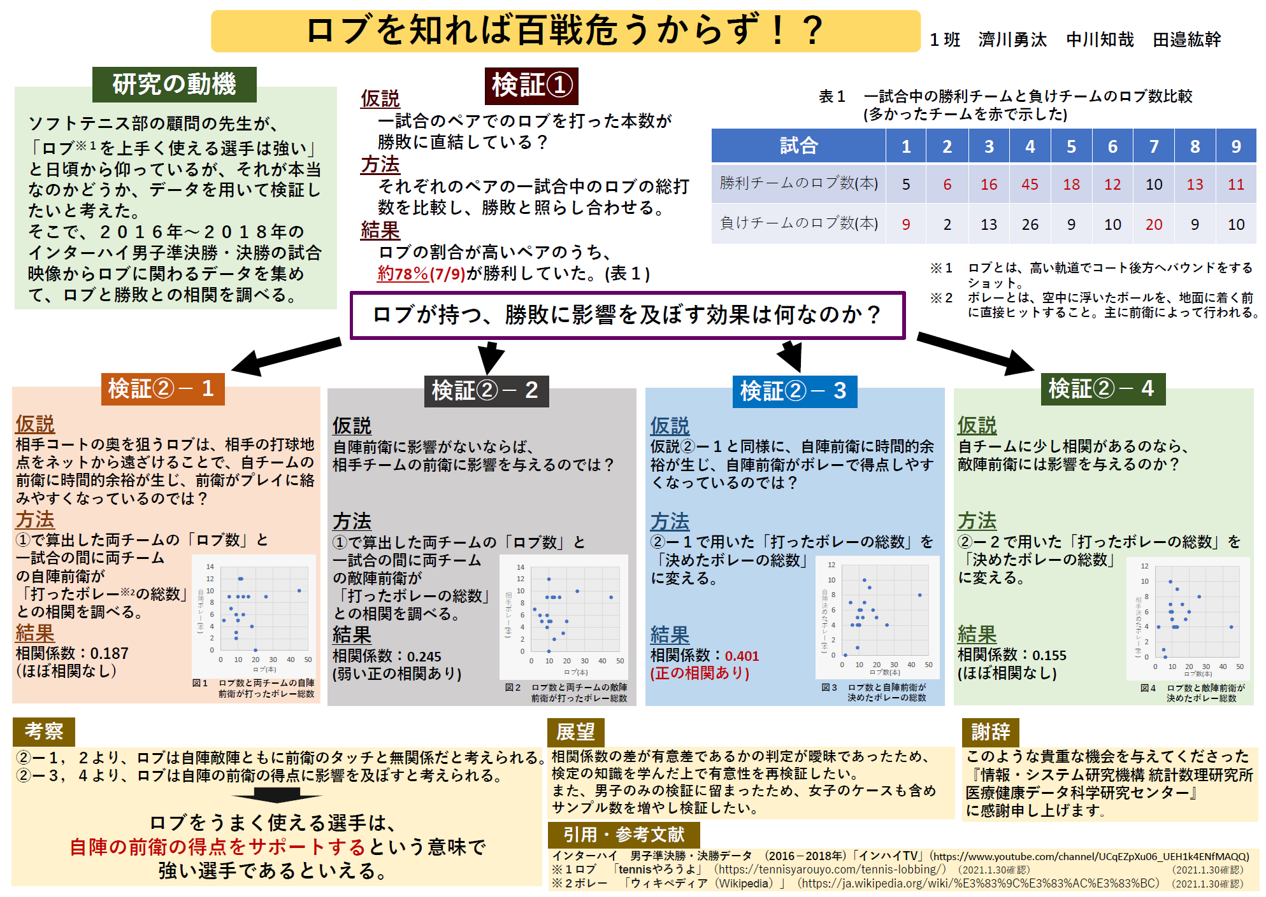
３．保健・福祉系
中高生・スポーツデータ解析
コンペティション2020 敢闘賞
（健康・福祉・スポーツなど）
令和２年度松山南高校SSＨ研究成果報告会
ステージ発表
昨年度（現３年生）ポスター

Slide 12
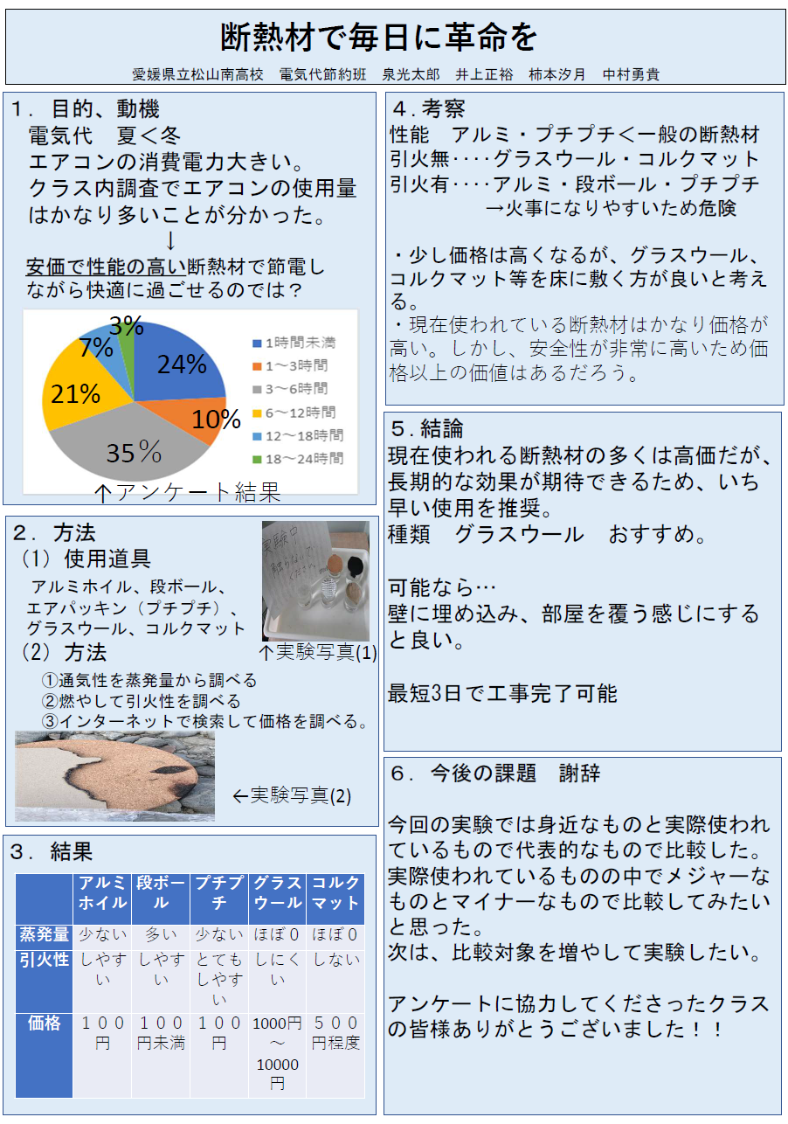
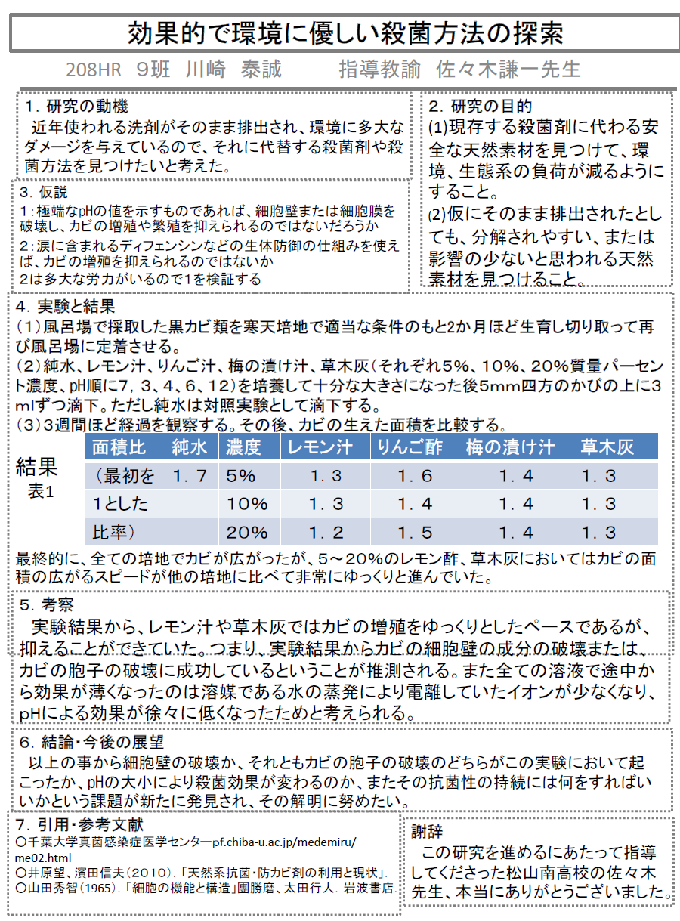
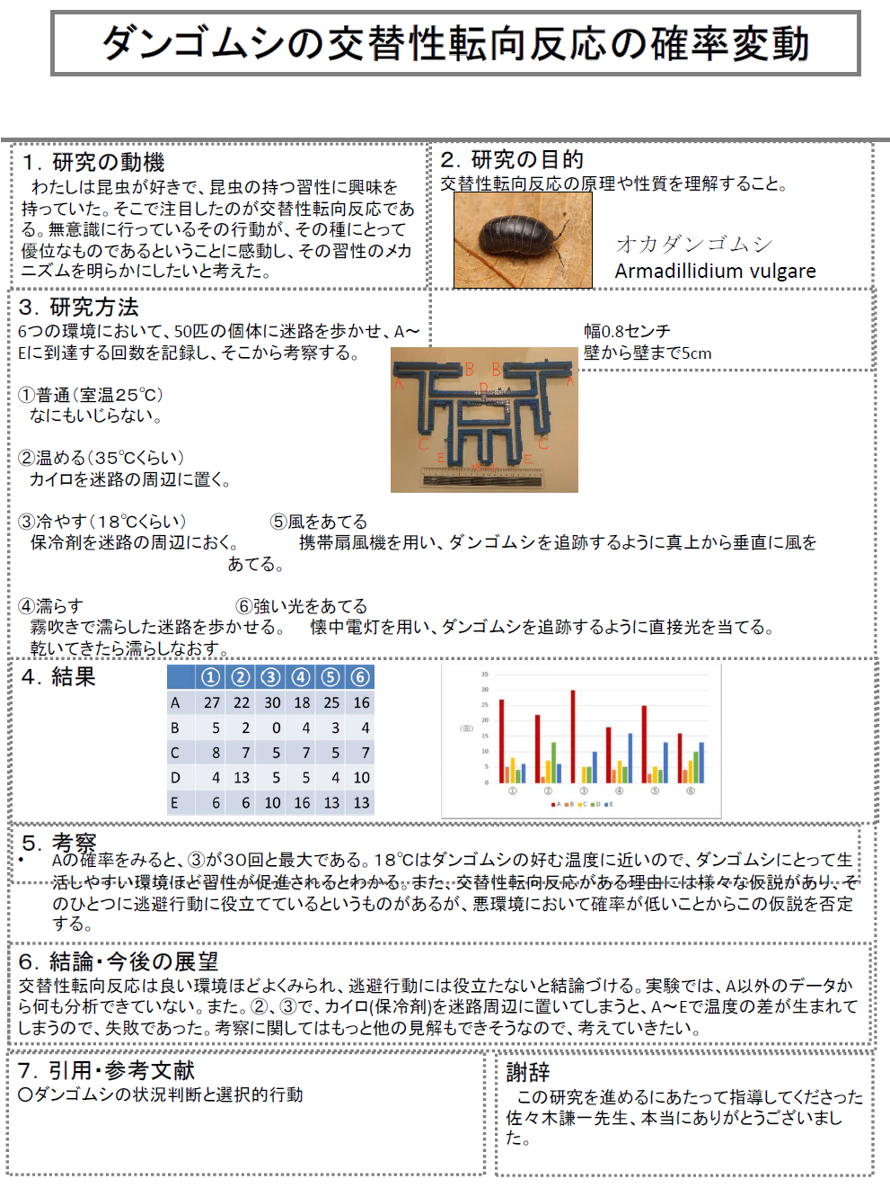
４．自然科学系
（数学・物理・化学・生物・地学など）
昨年度（現３年生）ポスター

Slide 13
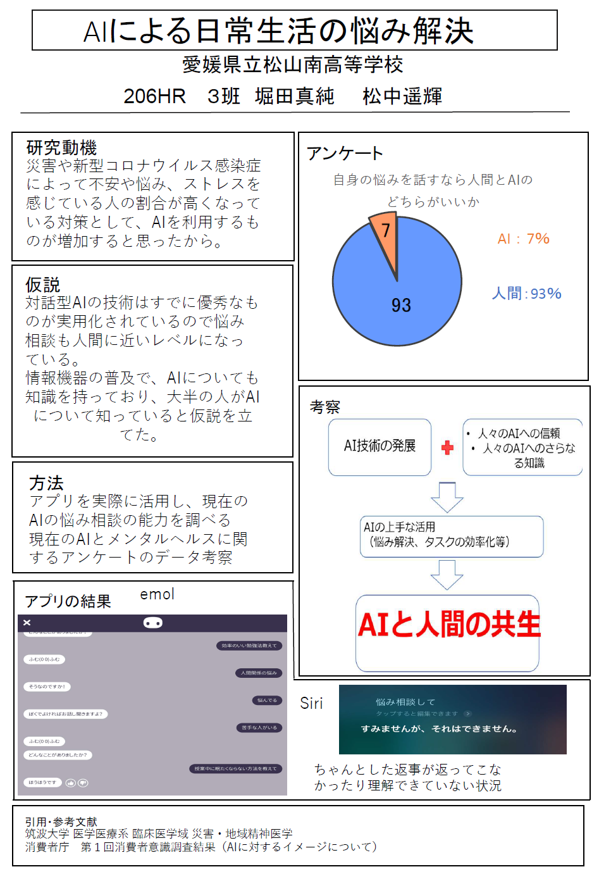
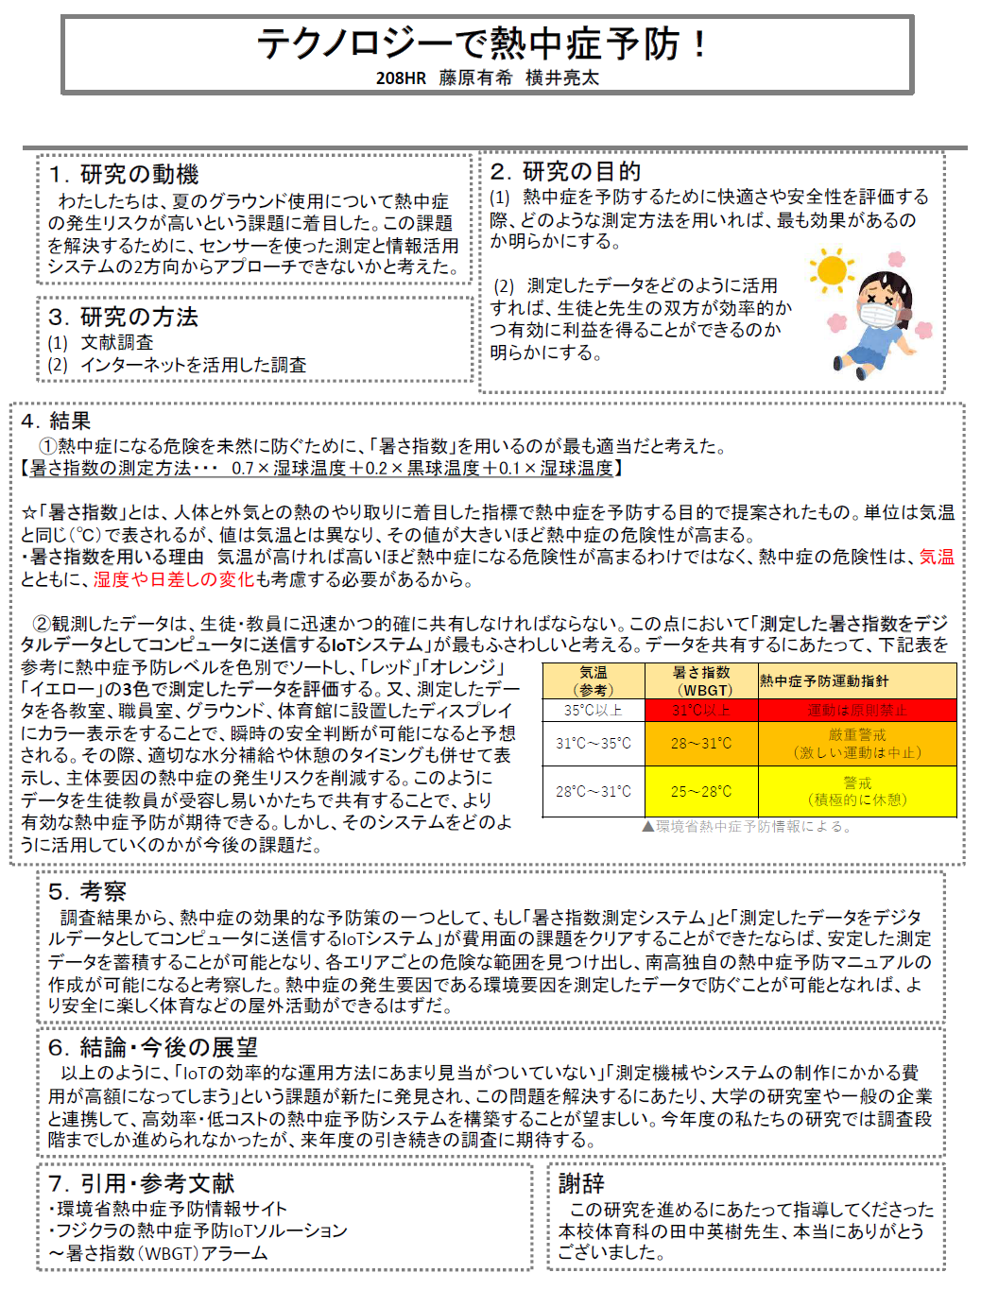
５．情報・統計系
（情報・統計・データ分析など）
昨年度（現３年生）ポスター

Slide 14
６．データマーケティング
（フジ×セキ×True Data×松山南高校）

Slide 15
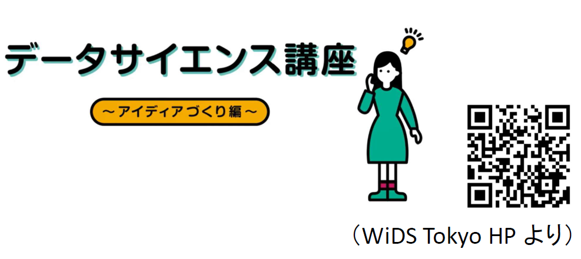
アイディアづくり

Slide 16
統計的探究プロセス
PPDACサイクル
STEP 1 Problem 問題
テーマを設定し、そこでの課題を考え、
具体的に問題をとらえる。
STEP 2 Plan 計画
① 問題の重要度を測る指標、その変動に
影響を与える要因系の指標を決定する。
② 明らかにしたい仮説を設定する。
③ 必要なデータや統計資料は何かを考え、
その収集計画を立てる。
④ 分析の見通しを立てる。
STEP 3 Data 収集
① データや統計資料を集める。
② データテーブルに整理する。

Slide 17
統計的探究プロセス
PPDACサイクル
STEP 4 Analysis 分析
表やグラフを作成したり、代表値を計算したりして、
データや統計資料をまとめる。
分析では、
・全体の傾向をみる
・条件の違いやグループに分けて、比較する
・２つの変数の関連性をみる
・２つの変数の因果関係をみる
・時間経過による変化をみる
・対象を分類する などを行う。
STEP 5 Conclusion 結論
① 分析の結果を読み取る。
② 最初の仮説に対して判断する。
③ 問題の解決策を提案する。
（出典 総務省政策統括官（統計基準担当）付統計企画管理官室
「生徒のための統計活用～基礎編～」）

Slide 18
コンテストへの応募・校外発表
目標
１グループ １作品
コンテストへの応募
もしくは 校外発表

Slide 19
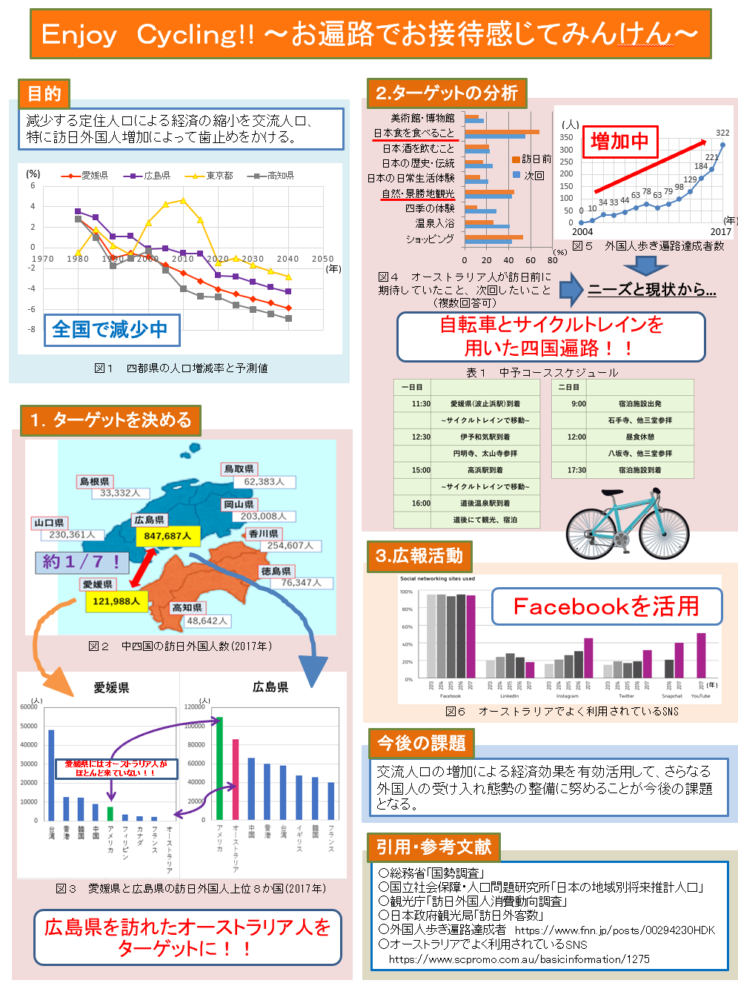
愛媛県統計グラフコンクール
統計グラフ全国コンクール
2018年度
愛媛県 佳作
2019年度
愛媛県 統計協会長賞
佳作
全 国 佳作
2020年度
コンテスト中止
2019年度 愛媛県 統計協会長賞
全 国 佳作

Slide 20
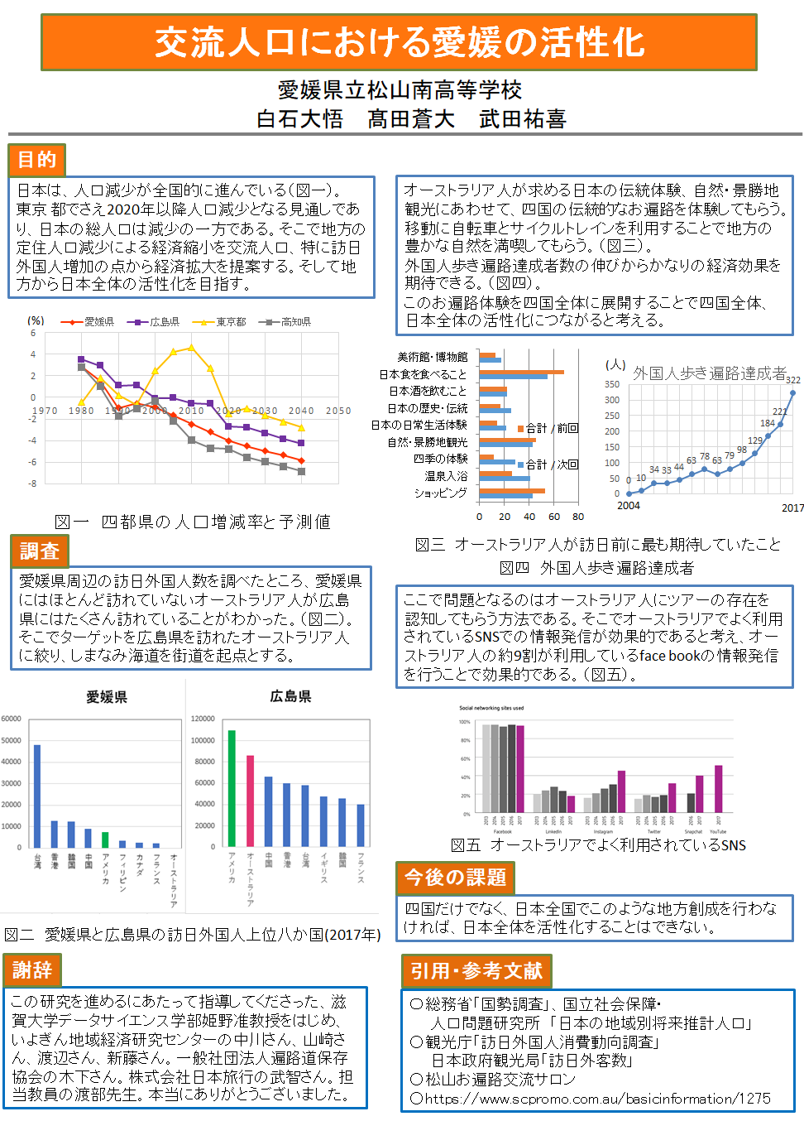
愛媛県統計グラフコンクール
統計グラフ全国コンクール
発表用ポスター
グラフコンクール用ポスター

Slide 21
統計データ分析コンペティション
（総務省）
2018年度
日本統計協会賞
（全国３位）
2019年度
優秀賞（全国２位）
2020年度
特別賞（統計活用）
（全国５位相当）

Slide 22
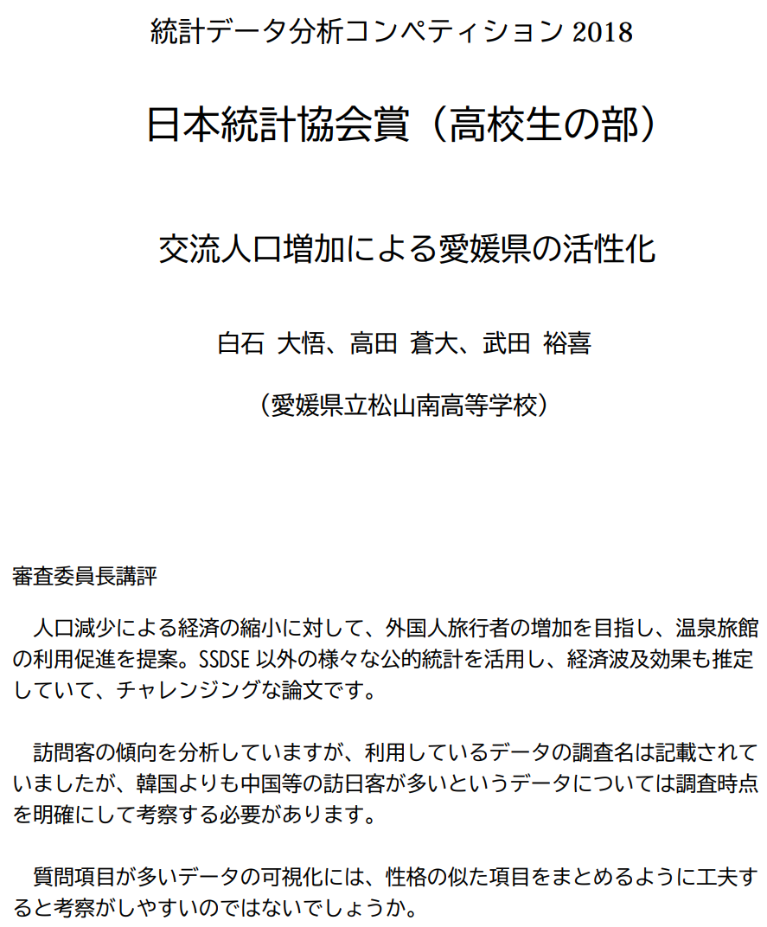
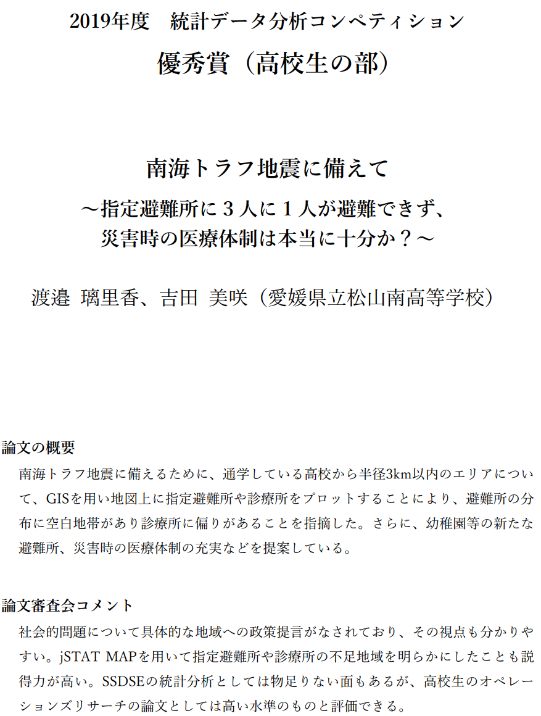
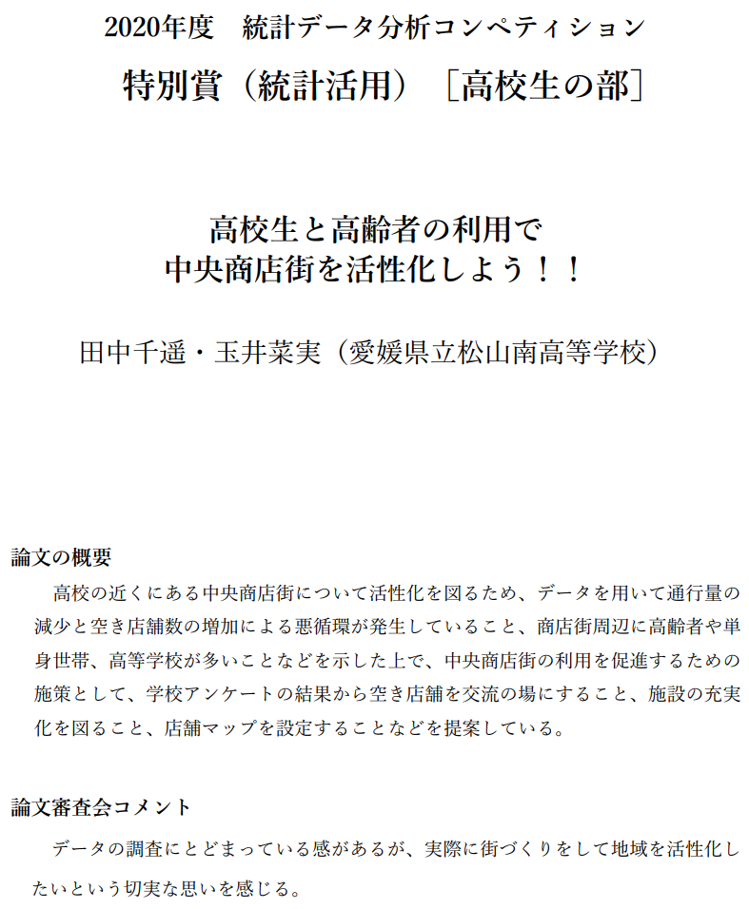
統計データ分析コンペティション
（総務省）

Slide 23
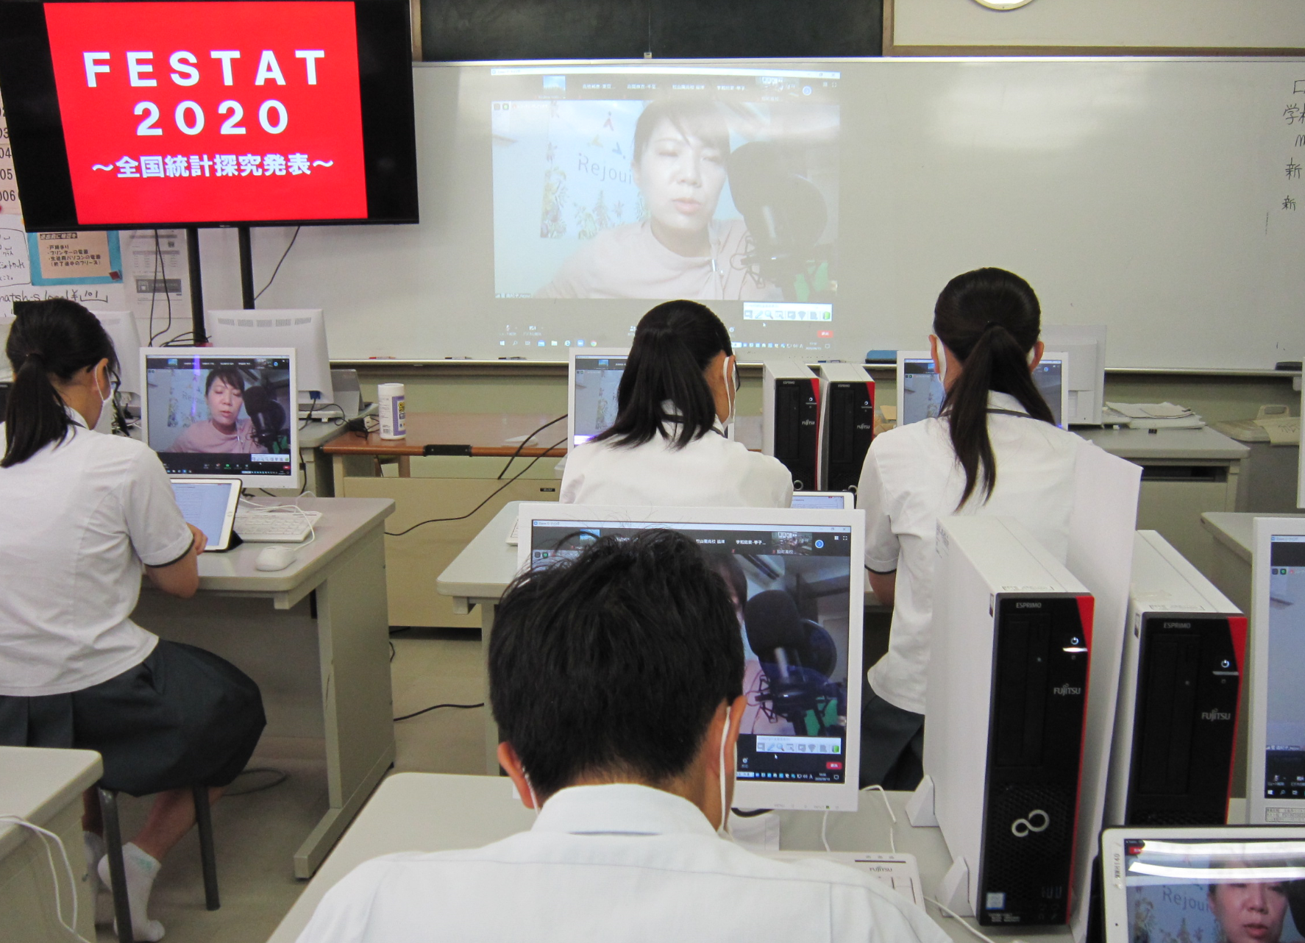
FESTAT（全国統計探究発表会）
（香川県立観音寺第一高等学校）
2019年度
プレゼン発表 １作品
ポスター発表 ２作品
2020年度
プレゼン発表 ３作品

Slide 24
地方創生☆政策アイデアコンテスト
（内閣府）
（昨年度）
2018年度
True Data 賞
（協賛企業賞）
（全国ベスト４）
2019年度 応募
2020年度 応募

Slide 25
和歌山県データ利活用コンペティション
（和歌山県）
2019年度
データ利活用賞
（全国２位）
2020年度 応募

Slide 26
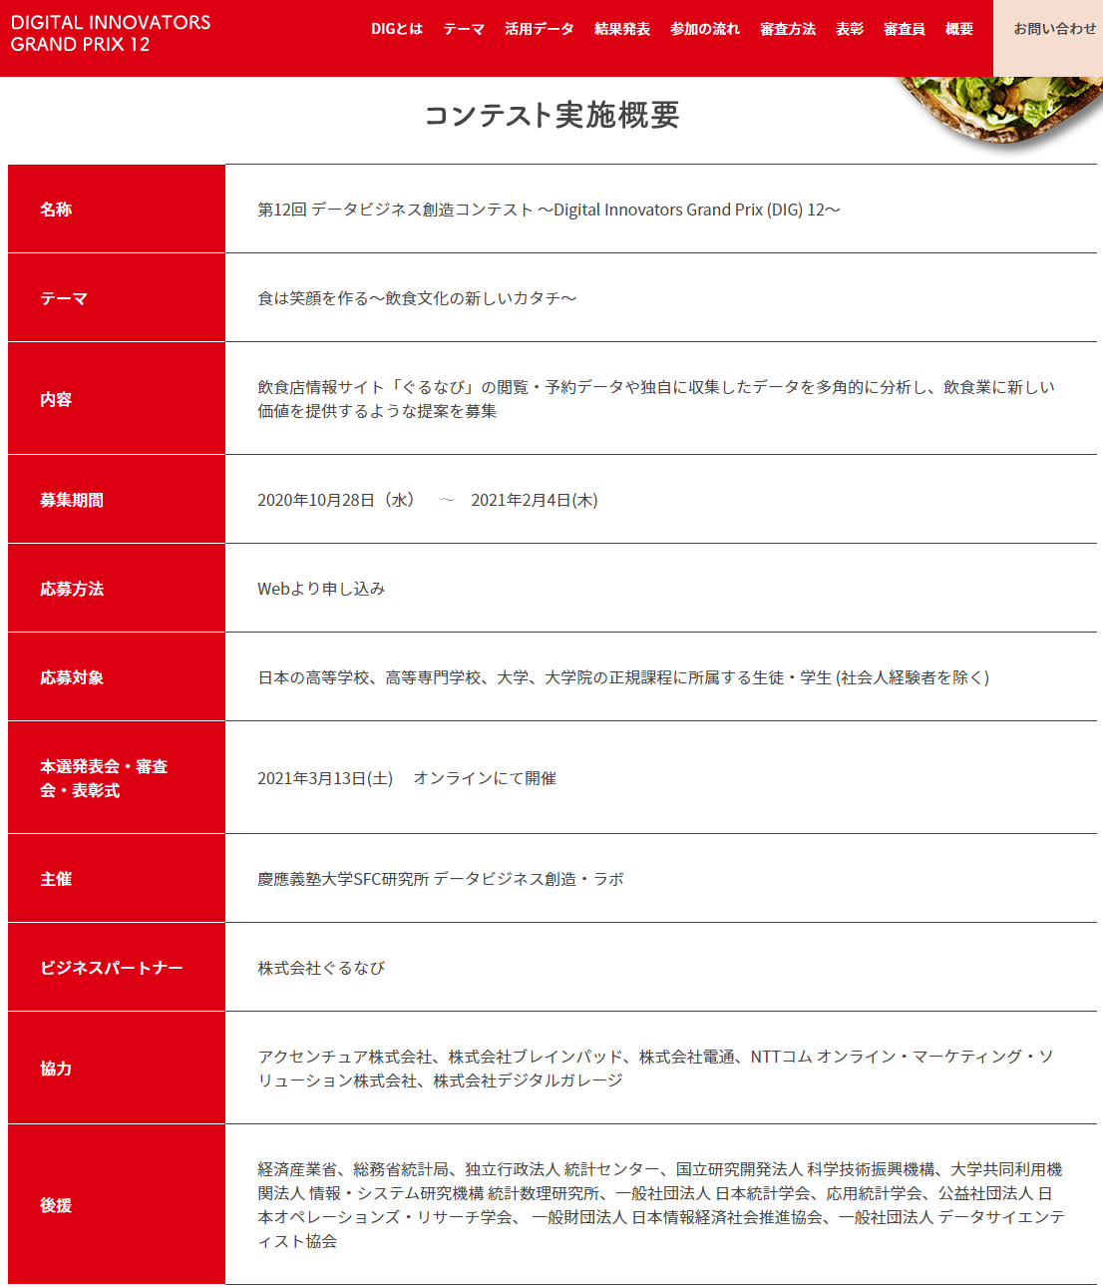
データビジネス創造コンテスト
（慶應義塾大学SFC）
第９回（2018年度）
「わたしたちがになう未来へ」
優秀賞 （全国２位）
日本文教出版賞（全国３位）
（昨年度）
第10回（2019年度）
「メディアの未来」 応募
第11回（2020年度）
「コミック出版戦略」 応募
第12回（2020年度）
「食は笑顔を作る」 応募
第13回（今年度）
「モビリティデータが創るスマートシティ」
タクシーに関するデータや独自に収集したデータを多角的に
分析し、未来の生活をよりよくする提案を募集する。

Slide 27
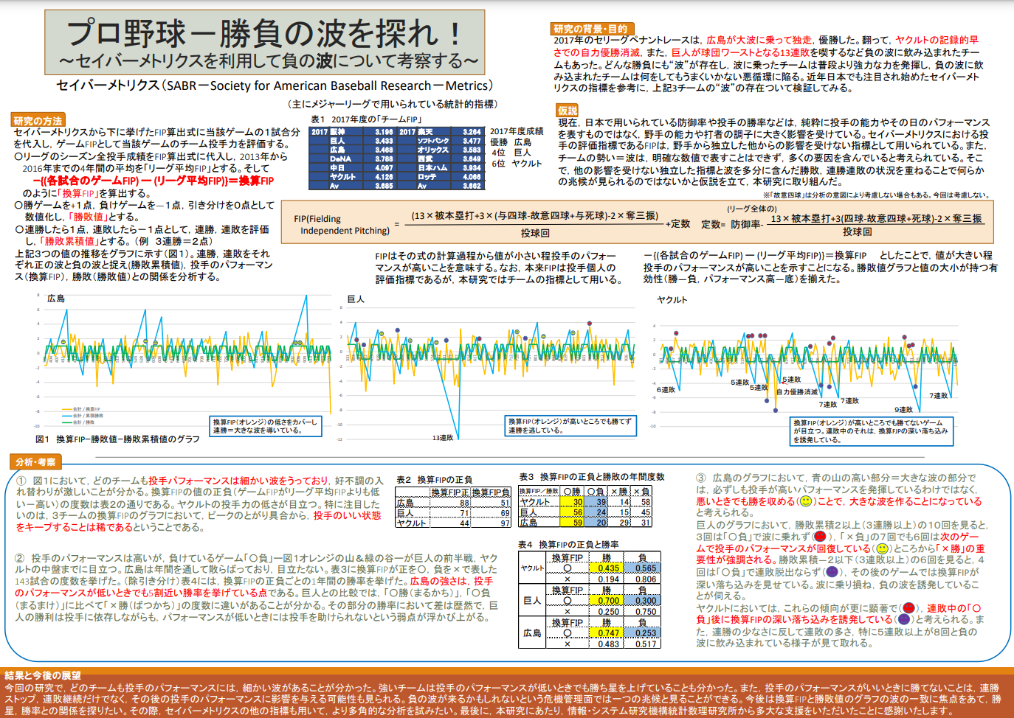
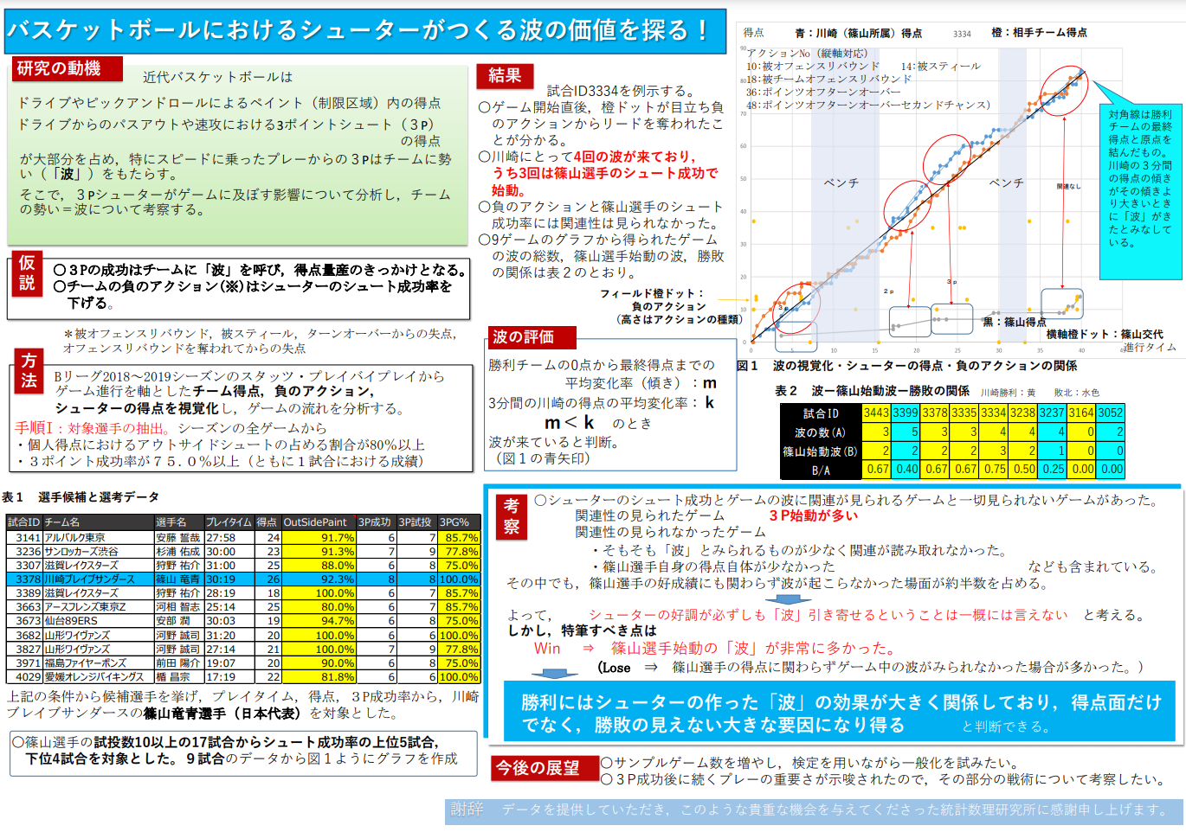
中高生・スポーツデータ解析
コンペティション（日本統計学会）
2018年度
敢闘賞（全国５位相当）
2019年度
最優秀賞（全国１位）
2020年度 敢闘賞（全国５位相当）

Slide 28
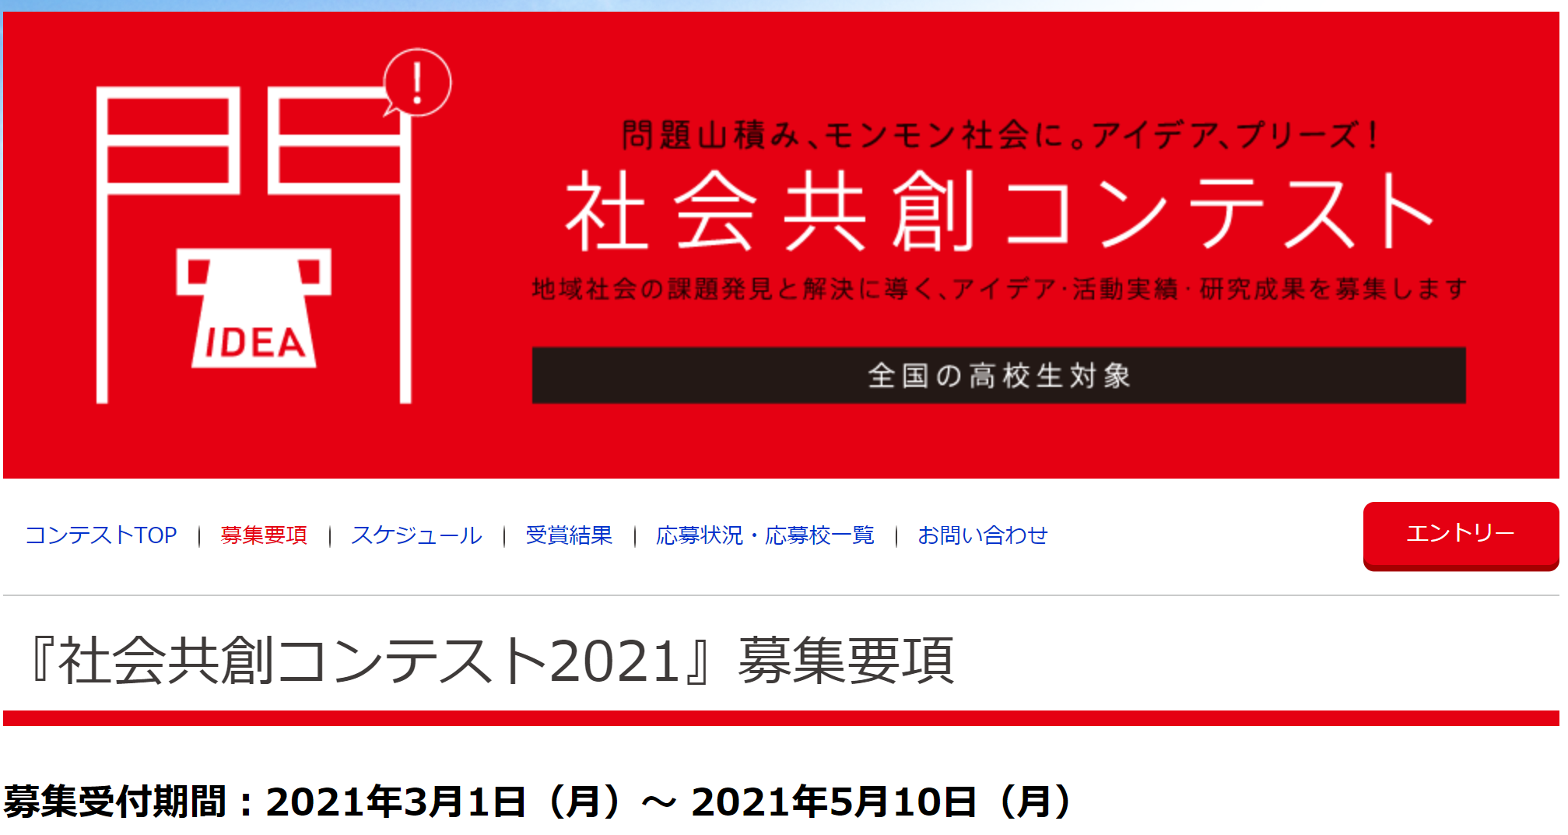
社会共創コンテスト
（愛媛大学 伊予銀行）
2019年度 研究・探究部門 準ブランプリ
2020年度 地域課題部門 奨励賞

Slide 29
WiDS HIROSHIMA アイデアソン
（広島県 広島大学 など）
2020年 優勝
「新たなる災害対策」
2021年 準優勝
「データサイエンスとヘルスケア 」
2021年 ３位
「データサイエンスとヘルスケア 」

Slide 30
「科学の芽」賞
（筑波大学）
（昨年度）
（普通科）
2019年度 努力賞

Slide 31
愛媛県児童生徒理科研究作品
（愛媛県教育委員会）
（昨年度）
（普通科）
2020年度
努力賞 ６作品

Slide 32
今後の予定
４ 月 オリエンテーション，分野希望調査
PPDACサイクル，e-Statの使い方
５ 月～ 分野決定，研究班決め
研究テーマ決め，課題研究開始
10月上旬 中間発表（プレゼンテーション）
１ 月下旬 最終発表（ポスター）
１ 月下旬～論文作成（A4用紙４枚）
３ 月上旬 SSH研究成果報告会，論文完成
（３年生 論文A4用紙10枚 論文コンテスト応募）

Slide 33
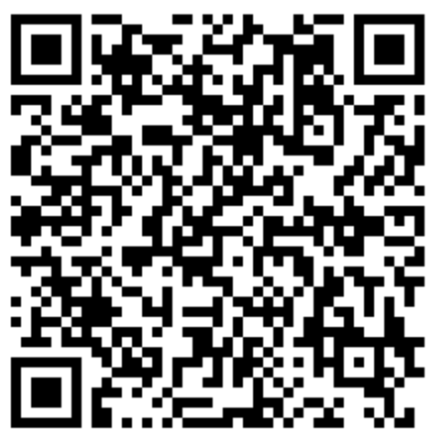
希望分野調査

